Slide 1
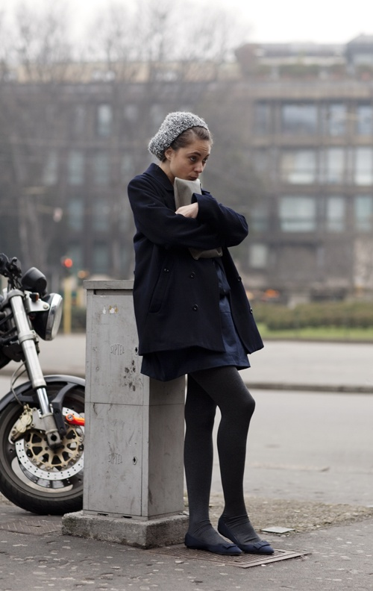
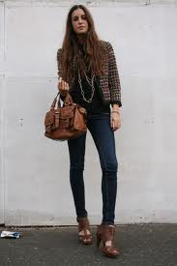
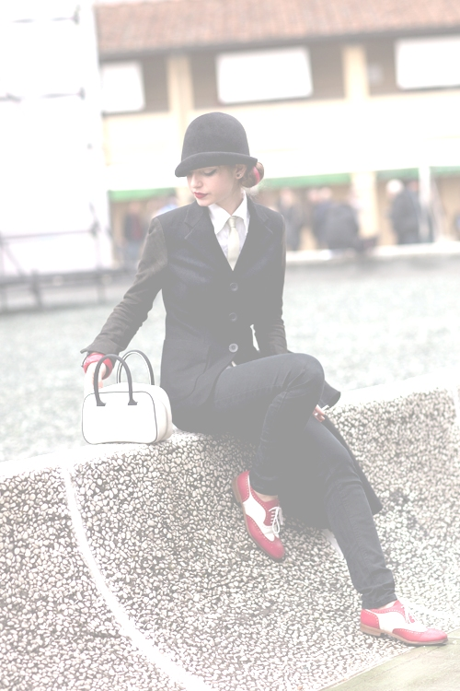
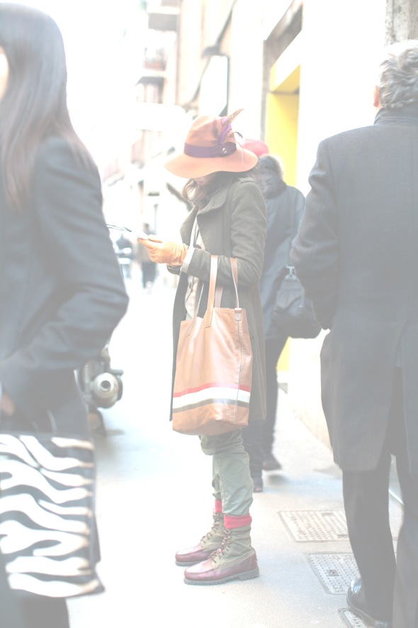
MORFOTIPOS

Slide 2
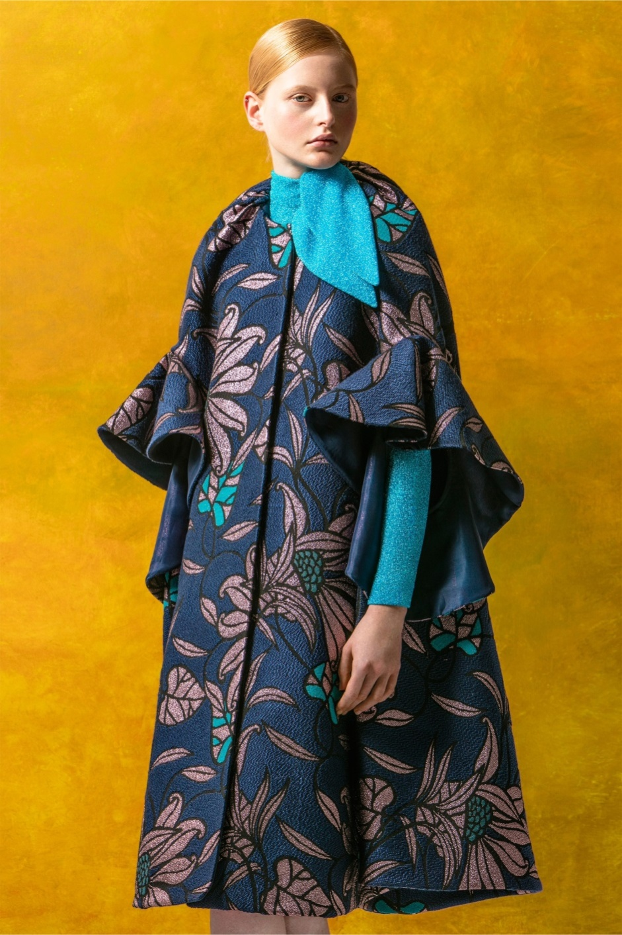
Tú imagen = tu lenguaje
DELPOZO PREFALL 2016

Slide 3
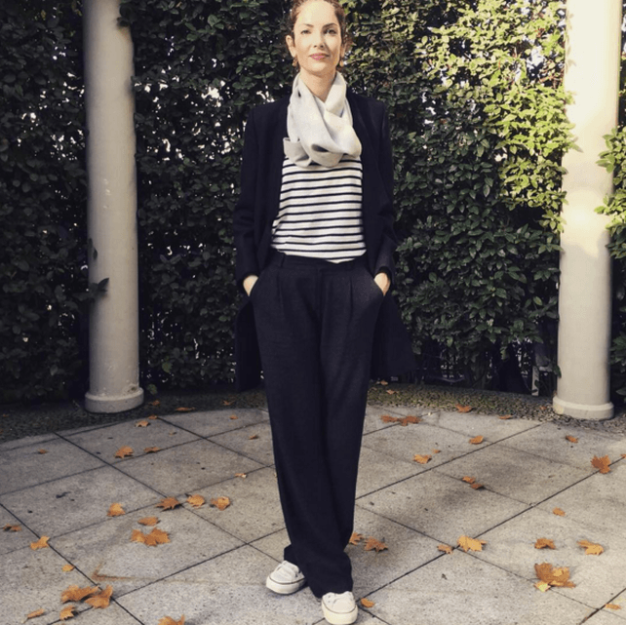
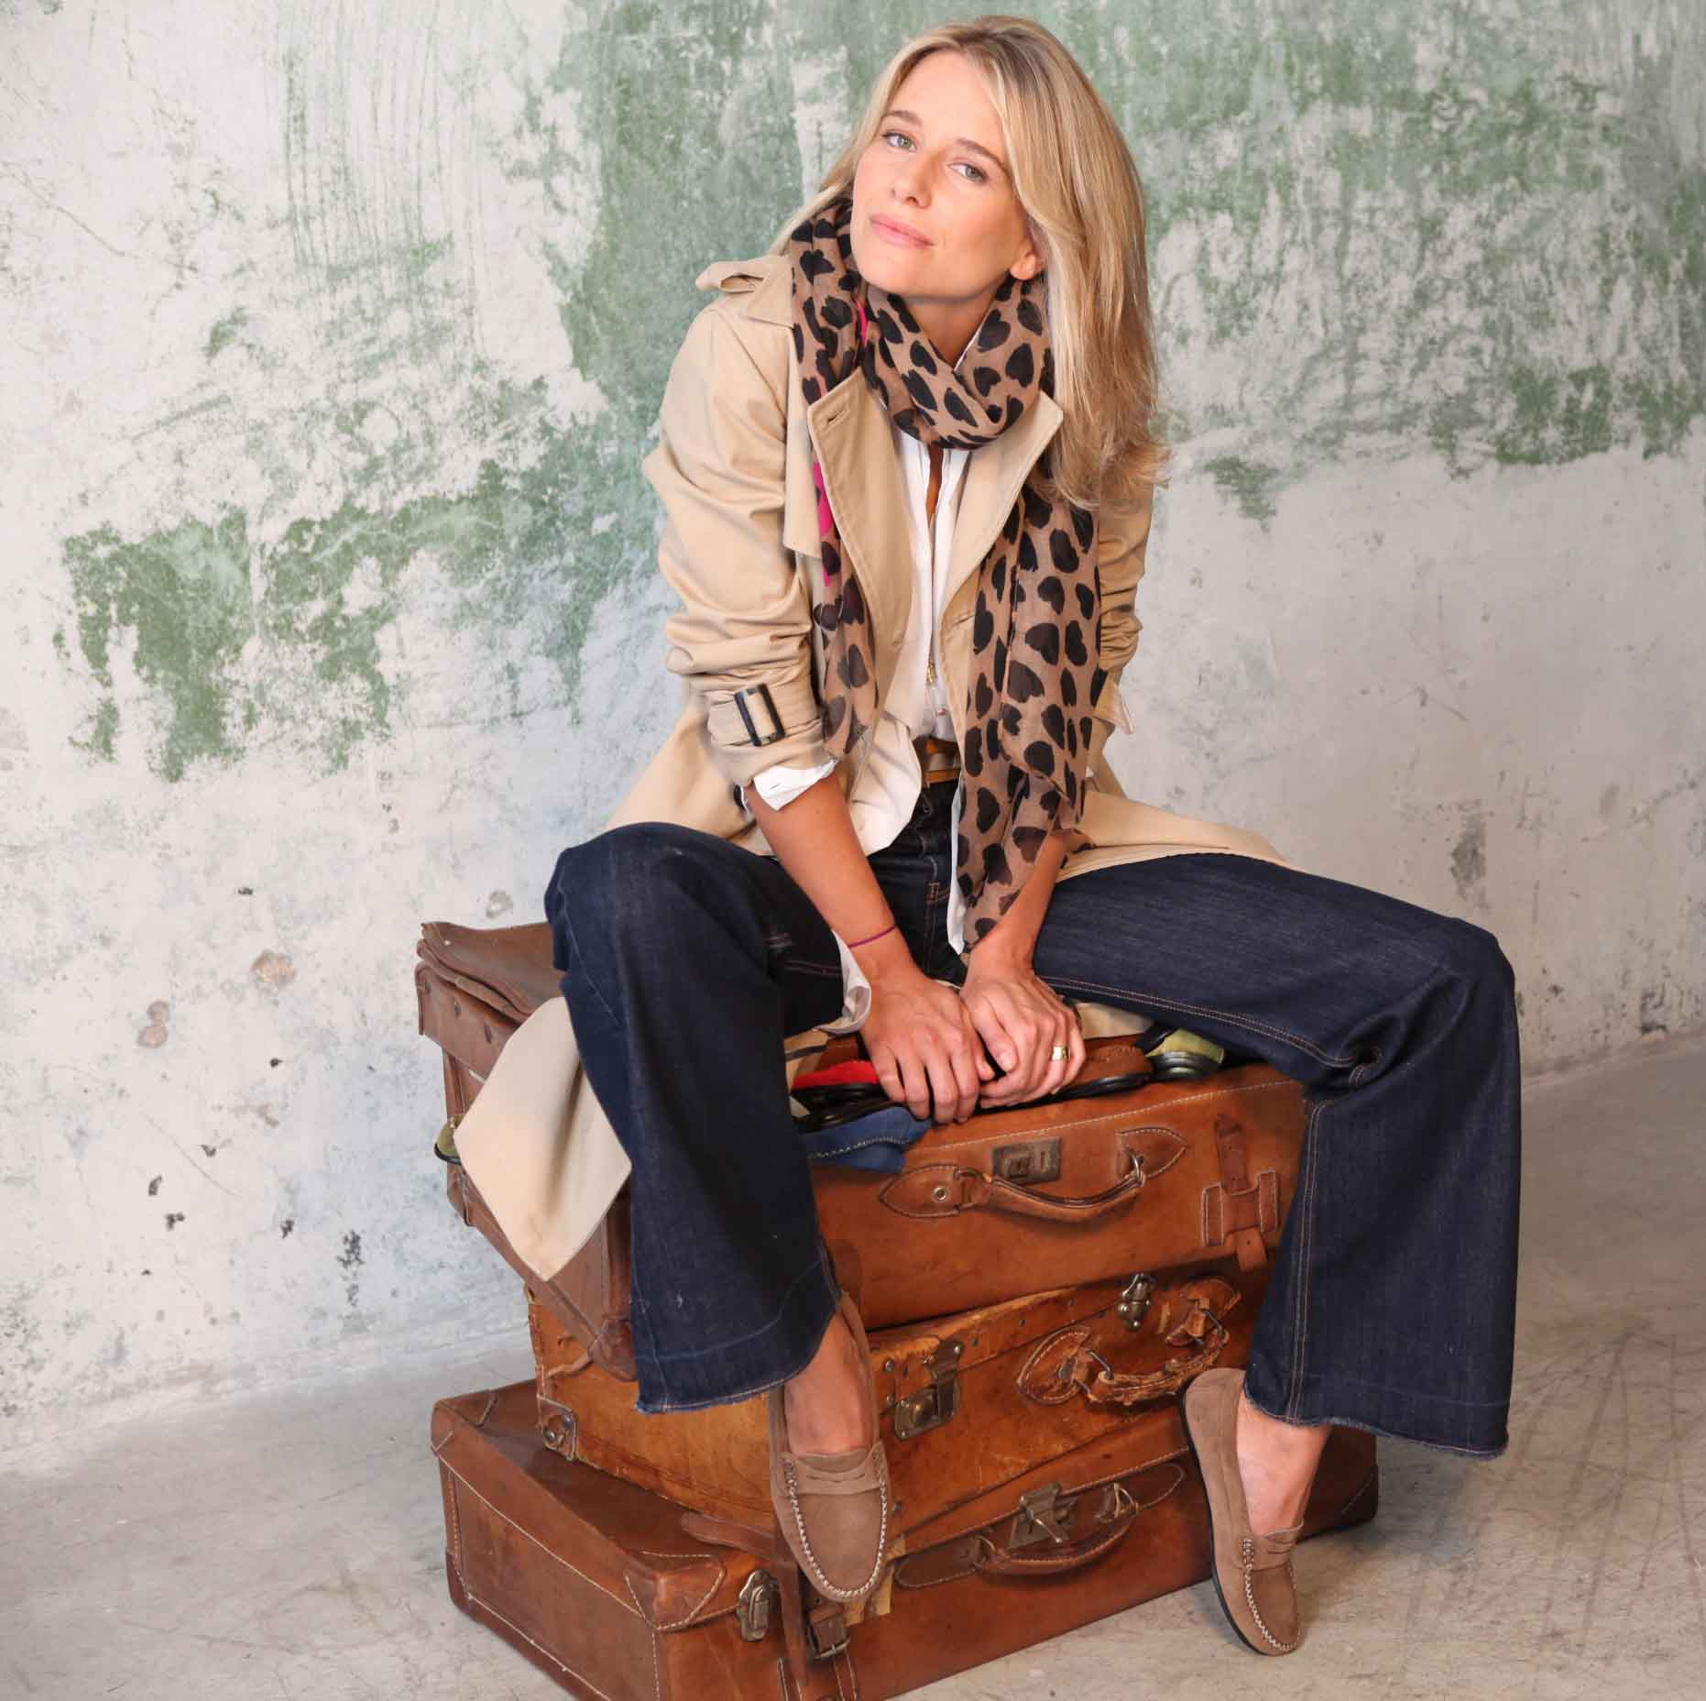
[¿Somos lo que parecemos?
¿Transmitimos quienes somos?
¿Vestimos conforme queremos ser?]

Slide 4
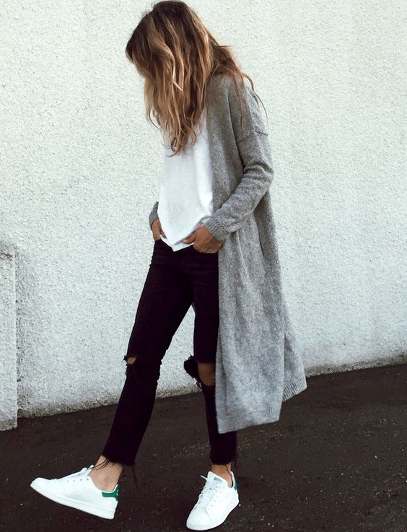
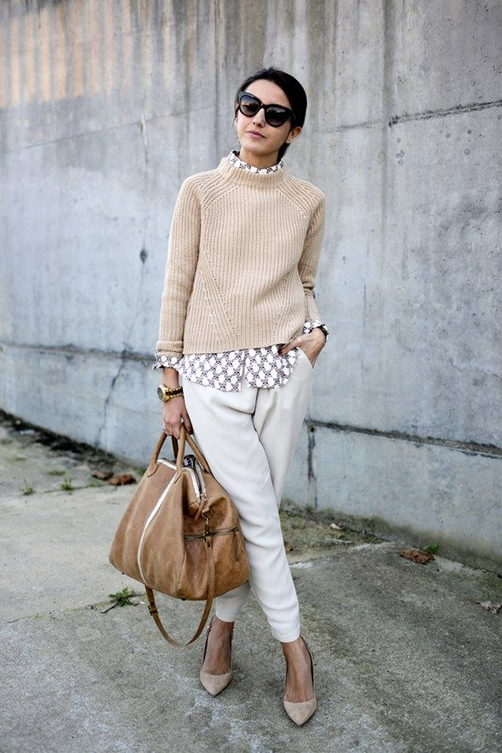
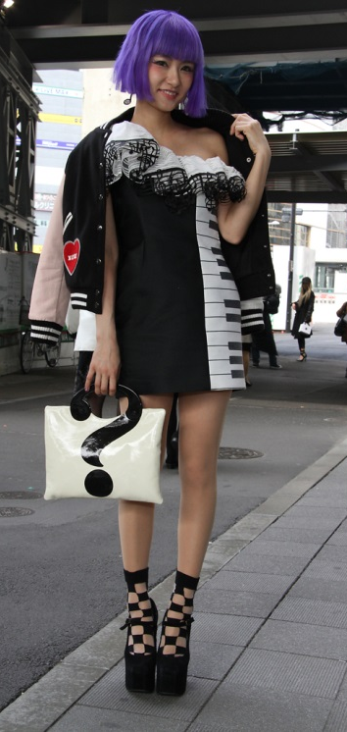
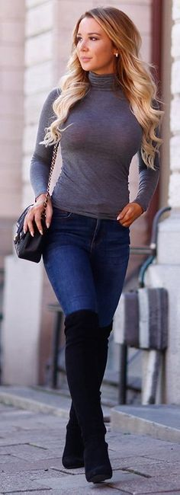
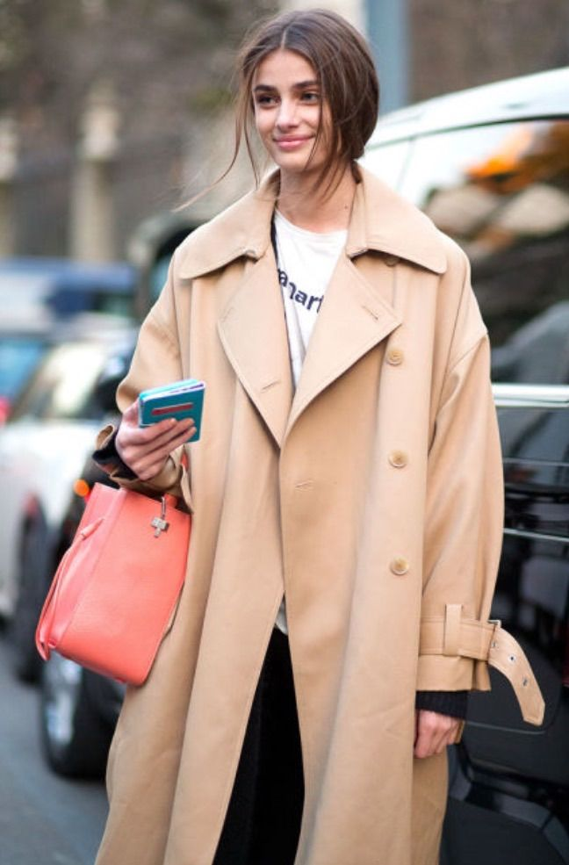
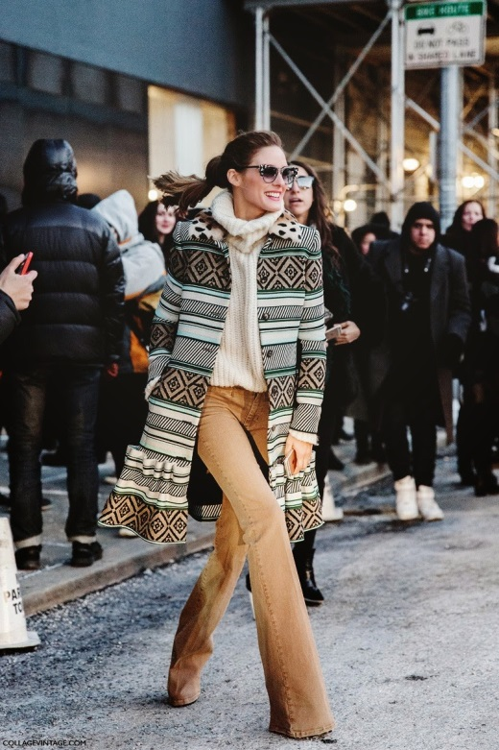
Si no sabes escoger…
Te disfrazas
Te exhibes
VISTE VULGAR Y SÓLO VERÁN EL VESTIDO, VISTE ELEGANTE Y VERÁN A LA MUJER
(COCO CHANEL)

Slide 5
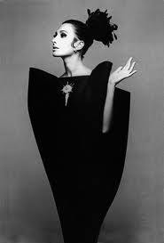
Elegancia y Estilo La elegancia es la coherencia entre el interior y el exterior de la persona
Notes:
5

Slide 6
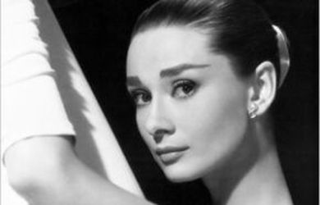
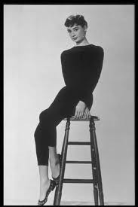
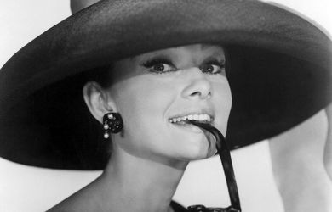
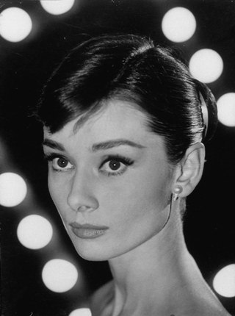
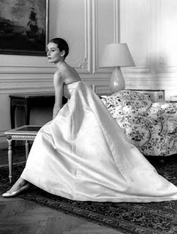
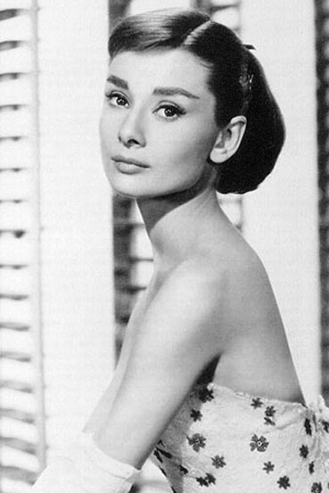
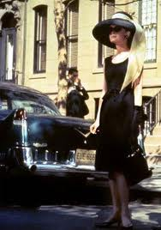
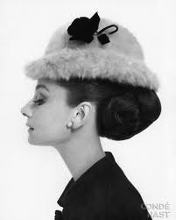
Elegancia y Estilo
Notes:
6

Slide 7
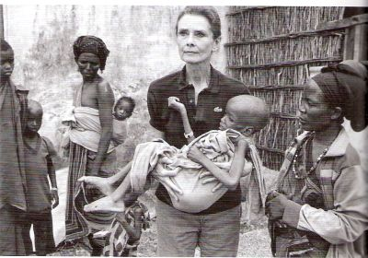
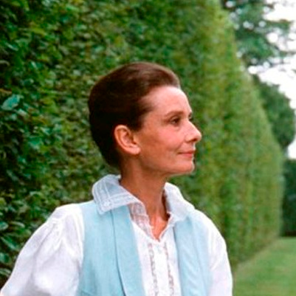
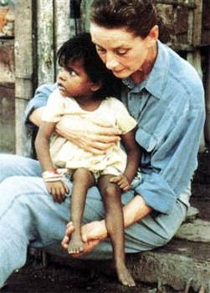
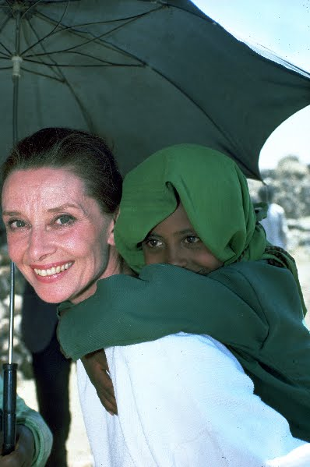
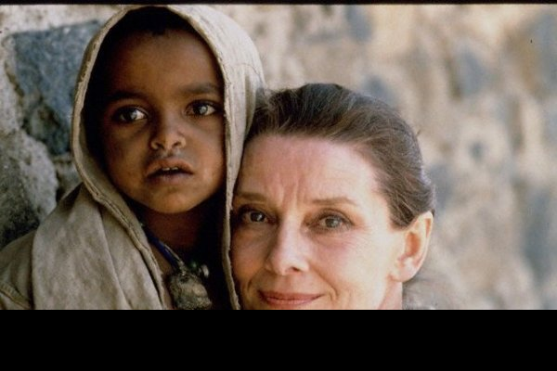

Slide 8
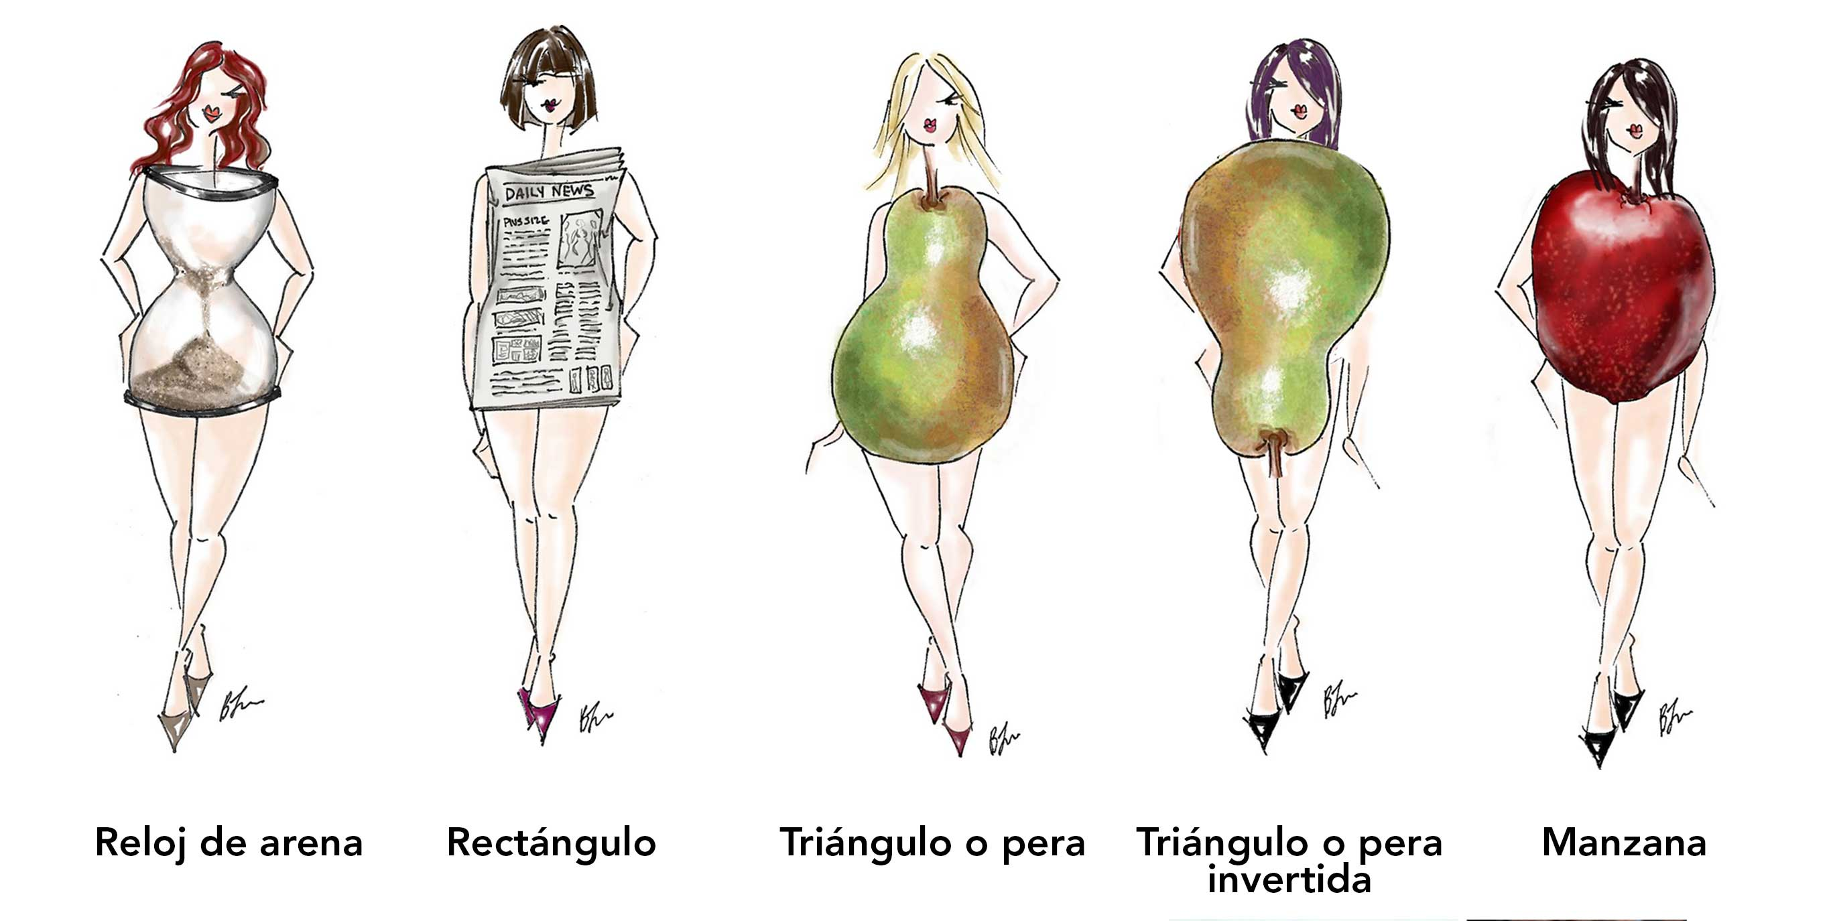
Y tú, ¿cómo eres?

Slide 9
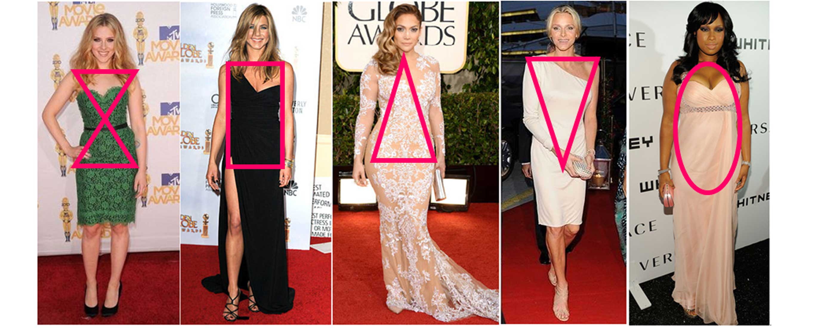
Traducido al mundo real…

Slide 10
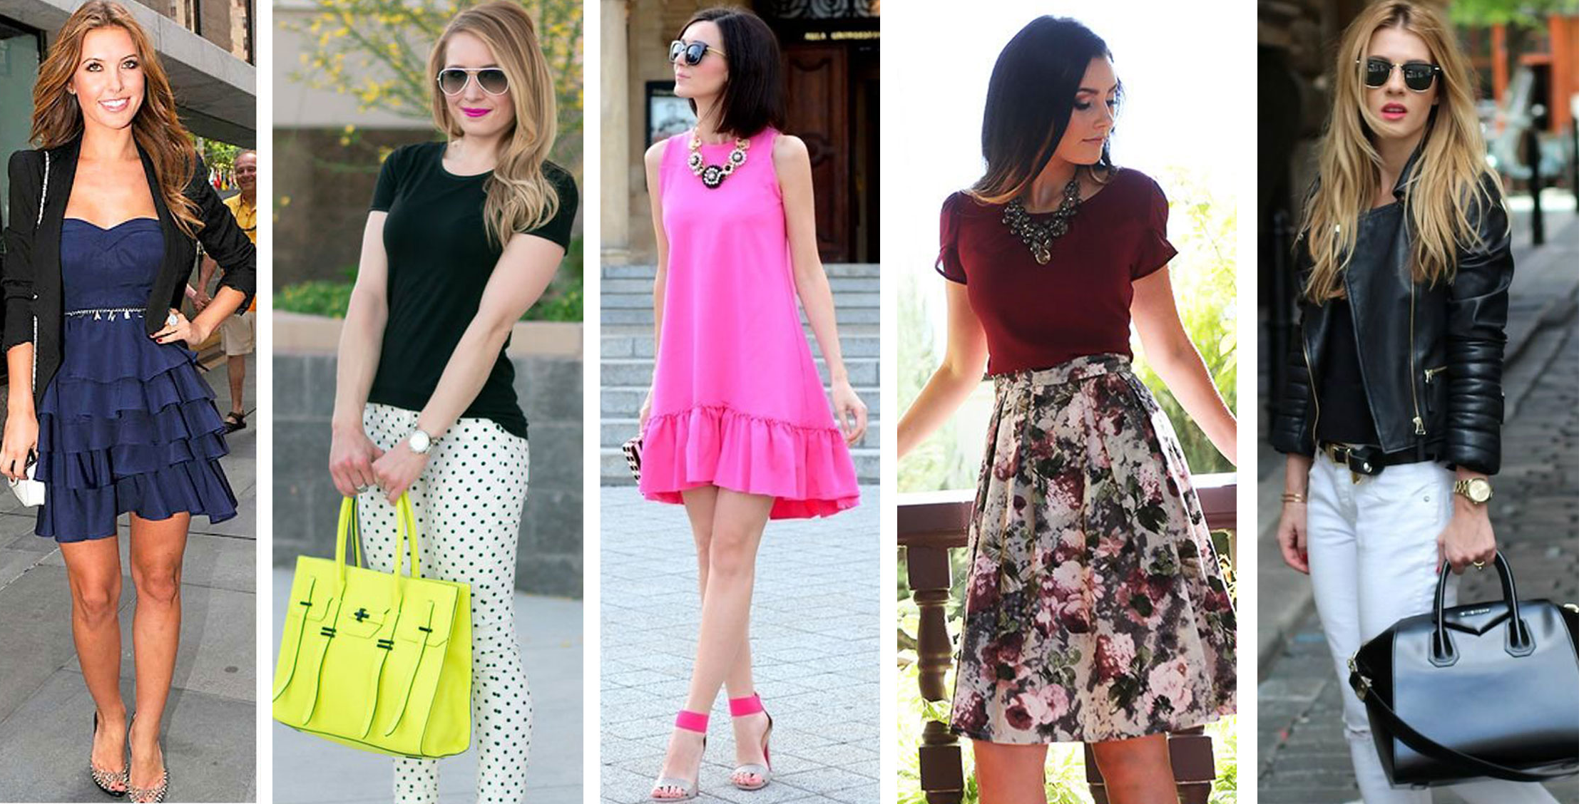
PERA INVERTIDA O PEONZA:
Siempre
Marcar la cintura
Cuellos en V
Pantalones acampanados
Estampados y texturas en la parte inferior
Faldas plisadas
Nunca
Hombreras
Estampados en la parte superior
Blusas con líneas horizontales
Poca textura en la parte inferior
Notes:
10

Slide 11
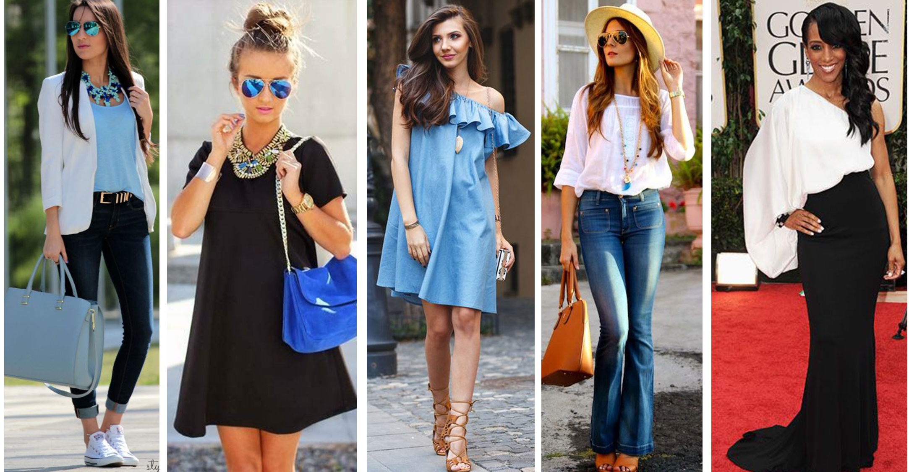
CAMPANA O TIPO PERA:
SIEMPRE
Saca partido a las hombreras
Blusas con estampados
Chaquetas de corte asimétrico
Falda lápiz
Pantalones y vestidos rectos
Collares, bufandas o pashminas
Faldas de corte A en color neutro
NUNCA
Faldas o minifaldas de licra
Shorts
Estampados en falda o pantalón
Corte peplum lateral en blusas, faldas o vestidos
Notes:
11

Slide 12
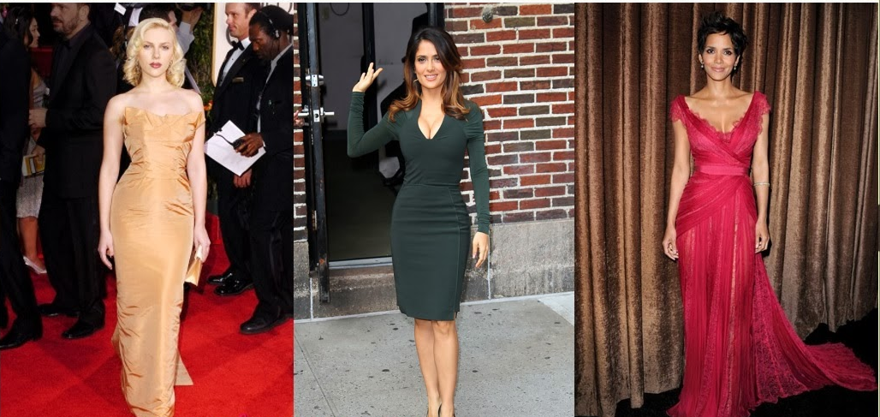
RELOJ DE ARENA:
SIEMPRE
Vestidos ajustados en la cintura
Tops ajustados a tu talla
Escotes en V y “wrap dress”
Pantalón de cintura alta
Falda lápiz y abrigos sastre
NUNCA
Tops oversize
Vestidos baby doll
Tops con volantes
Pantalones de cintura baja
Faldas drapeadas o plisadas
Notes:
12

Slide 13
RECTÁNGULO
SIEMPRE
Estampados de rayas horizontales o diagonales, volantes en los hombros.
Camisas y blusas con capas superpuestas que generen movimiento.
Cinturones
Chaquetas cortas y entalladas que terminen por encima de la cadera
Prendas con cuello en V
Vaqueros a la cadera
Vestidos entallados
NUNCA
Evitar los cortes rectos en faldas y pantalones
Camisas o camisetas oversize
Chaquetas largas
No marcar mucho las formas, no es elegante

Slide 14
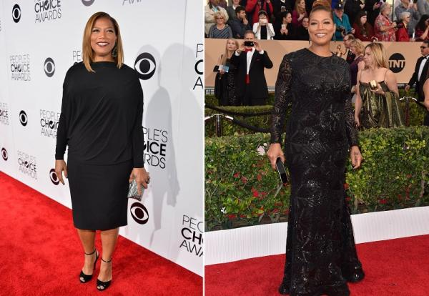
MANZANA:
SIEMPRE
Camisetas y blusas holgadas pero de tu talla!!
Vestidos de corte imperio y faldas evasé
Blazers y chaquetas a la cadera
Pantalones rectos
Colores oscuro o look monocolor
NUNCA
Tejidos brillantes, ceñidos o plisados.
Grandes estampados y muchas capas.
Faldas cortas o tipo globo.
Pantalones ajustados, de pata de elefante, con abalorios, pinzas, bolsillos, etc.
Camisetas de tirantes finos y crop tops.
Chaquetas cortas a la cintura o tipo torera.

Slide 15
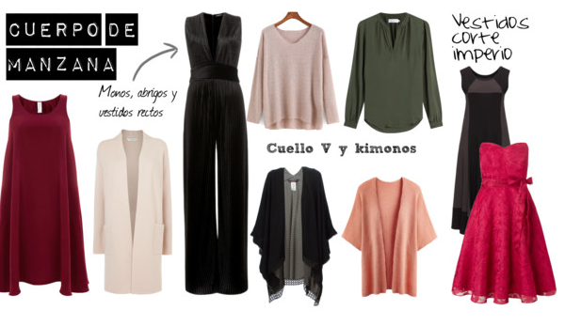

Slide 16
4 REGLAS DE ORO: 1. Los colores oscuros estilizan y menguan; los claros añaden volumen. 2. Las rayas verticales estilizan; las horizontales ensanchan. 3. Los estampados aumentan la talla porque crean sensación de movimiento. Cuanto más grande sea el estampado, más talla aparentaremos. 4. Las telas gruesas o con brillo aumentan el volumen.

Slide 17
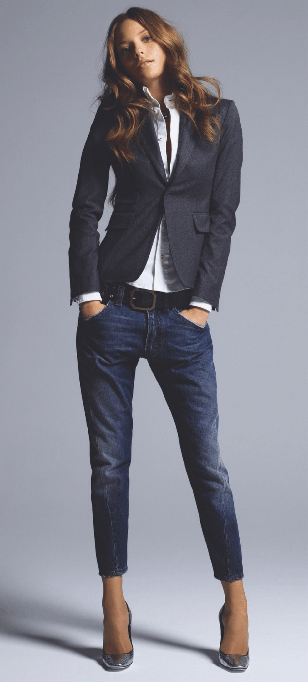
El centro de atención debe ser siempre la cara…

Slide 18
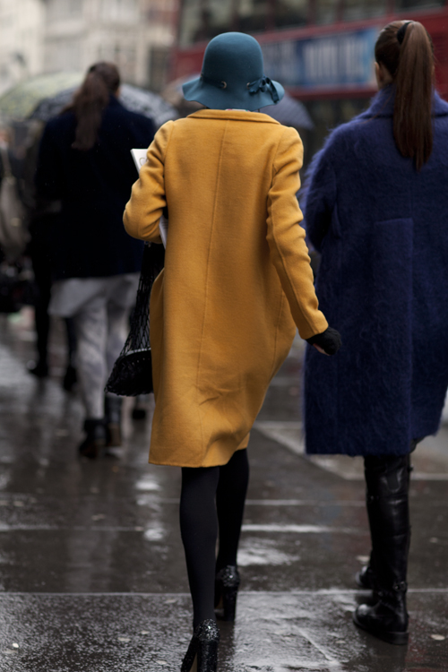
“En el andar y el vestir serás conocido entre mil”
Notes:
La elegancia no es solo ropa, sino la persona: gestos, manera de hablar y de pensar.
La ropa refleja la personalidad y el buen o mal gusto de las personas.
LA ELEGANCIA
Armonía entre la belleza interior y la exterior.
Adecuación de lo atractivo con la personal forma de ser, de pensar y de actuar.
Decía el diseñador español Roberto Verino: “Una persona debe vestir de acuerdo con lo que es y piensa, si no la moda se convierte en un disfraz”. Estando la moda tan arraigada en la condición humana no se puede trivializar la apariencia exterior porque ésta debe reflejar la propia personalidad, las preferencias y sentimientos. Esto lo tenían ya muy en cuenta los clásicos... En la “Oración a los dioses” Platón le hacía decir a Fedro: “Otórgame la belleza interior y haz que mi exterior trabe amistad con ella”.
Esta relación armónica entre el exterior y el interior es el “quid” de la verdadera elegancia, un concepto que la personalización de la moda pone en un primer plano. En su acepción más clásica se dice que elegante es alguien “dotado de gracia, sencillez, airoso y bien proporcionado”. Si la palabra elegancia era usada profusamente al referirse a la Alta Costura, a partir de la irrupción del “prêt à porter” y de la moda joven de los años 70, el término elegancia empezó a considerarse demodé y se buscaron expresiones capaces de sustituirlo con ventaja. Los ingleses hablan de “smart”, los americanos de “cool”, los franceses adoptaron la palabra “chic” y en español nos decantamos por el término “estilo”. Todo para expresar esta chispa impalpable, este halo codiciado que va más allá de una indumentaria acertada.
Sin embargo, la palabra “elegancia” encierra en sí misma un significado más profundo. Traspasa los límites de la apariencia para comunicar algo de este reducto constitutivo del ser humano que es la propia identidad. Alcanza conceptos y formas que trascienden el vestir para adentrarse en el terreno de las actitudes personales y en el de la relación con los demás. Algunas definiciones de grandes creadores de la moda nos acercarán a este concepto. Pierre Cardin despacha la definición con una frase muy sencilla pero significativa “la elegancia está en la sobriedad”. Ted Lapidus afirma que “la elegancia está en saberse mirar con los ojos de los demás”.
El diseñador Emmanuel Ungaro profundiza más en el tema “la elegancia viene de dentro. No considero elegante a una mujer que viste en las casas de Alta Costura. Si ella es mentalmente elegante no importa lo que lleva. Y no hay que olvidar que con un vestido pasa lo mismo que con un perfume: varía con cada mujer”. Karl Lagerfeld, el genial diseñador que reflotó el “estilo Chanel” opina: “la elegancia no es un concepto físico, porque es una actitud ante la vida. Es una manera de ser”. Giorgo Armani asegura que “el estilo de una persona además de por la ropa se aprecia en la manera de llevarla, en los gestos, en la mirada, en la voz”.
Además de la probada experiencia de los diseñadores, la etimología nos puede ayudar a descubrir el sentido último de la verdadera elegancia. Elegante viene de la expresión latina “elegans” que equivale a “eligens”. Elegante es el que sabe elegir sin presiones ni tiranías. Depende, sobre todo, de la educación. Y siguiendo con las etimologías, sabemos que educación viene de “educere”, sacar de dentro. Por eso educar en la moda es enseñar a traslucir lo mejor: sencillez, armonía, ausencia de afectación. Por algo escribía Balzac: “la mujer tosca se cubre y se adorna; la mujer elegante se viste”.

Slide 19
